Slide 1
Temă LC SEMINAR 14
Stanciu Cristian
Grupa 216 (subgrupa superioară)

Slide 2
Problema 9.3.8
Desenaţi circuitul logic asociat funcţiei booleene de mai jos, simplificaţi funcţia şi desenaţi circuitele logice corespunzătoare tuturor formelor simplificate ale funcţiei, utilizând doar porţi de bază
6. f₆(x, y, z) = x(y ↑ z) ∨ x(y ⊕ z) ∨ y(x ⊕ z)
↑ - nand (not and)
a ↑ b = ab = a ∨ b
⊕ - xor (exclusive or)
a ⊕ b = ab ∨ ab

Slide 3
Porțile logice
Sunt elemente de bază ale unui circuit logic
Sunt utilizate pentru modelarea circuitelor
Definiție: O poartă este un minicircuit logic care reazlizează una din operațiile logice de bază: ∧, ∨, .

Slide 4
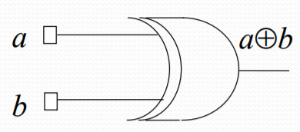
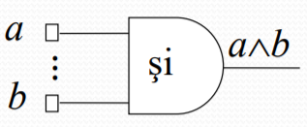
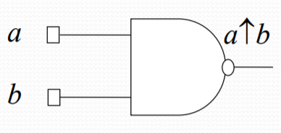
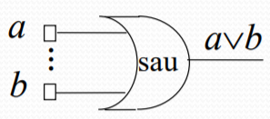
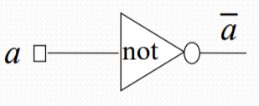
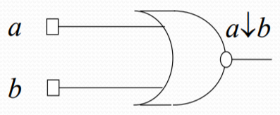
PORȚILE LOGICE
Porți derivate
AND
XOR
OR
NAND
NOT
NOR

Slide 5
x
y
z
f₆(x, y, z) = x(y ↑ z) ∨ x(y ⊕ z) ∨ y(x ⊕ z)
x
y
y
x(y ↑ z)
y ↑ z
z
z
x
x
y
x(y ⊕ z)
f₆(x, y, z)
y ⊕ z
z
y
y
y(x ⊕ z)
x
x
x ⊕ z
z

Slide 6
Tabelul de VALORI
f₆(x, y, z) = x(y ↑ z) ∨ x(y ⊕ z) ∨ y(x ⊕ z)
x | y | z | y ↑ z | x(y ↑ z) | y ⊕ z | x(y ⊕ z) | x ⊕ z | y(x ⊕ z) | f₆(x, y, z) | m/M

Slide 7
Tabelul de VALORI
f₆(x, y, z) = x(y ↑ z) ∨ x(y ⊕ z) ∨ y(x ⊕ z)
x | y | z | y ↑ z | x(y ↑ z) | y ⊕ z | x(y ⊕ z) | x ⊕ z | y(x ⊕ z) | f₆(x, y, z) | m/M
0
0
0
0
1
1
1
1

Slide 8
Tabelul de VALORI
f₆(x, y, z) = x(y ↑ z) ∨ x(y ⊕ z) ∨ y(x ⊕ z)
x | y | z | y ↑ z | x(y ↑ z) | y ⊕ z | x(y ⊕ z) | x ⊕ z | y(x ⊕ z) | f₆(x, y, z) | m/M
0 | 0
0 | 0
0 | 1
0 | 1
1 | 0
1 | 0
1 | 1
1 | 1

Slide 9
Tabelul de VALORI
f₆(x, y, z) = x(y ↑ z) ∨ x(y ⊕ z) ∨ y(x ⊕ z)
x | y | z | y ↑ z | x(y ↑ z) | y ⊕ z | x(y ⊕ z) | x ⊕ z | y(x ⊕ z) | f₆(x, y, z) | m/M
0 | 0 | 0
0 | 0 | 1
0 | 1 | 0
0 | 1 | 1
1 | 0 | 0
1 | 0 | 1
1 | 1 | 0
1 | 1 | 1

Slide 10
Tabelul de VALORI
f₆(x, y, z) = x(y ↑ z) ∨ x(y ⊕ z) ∨ y(x ⊕ z)
x | y | z | y ↑ z | x(y ↑ z) | y ⊕ z | x(y ⊕ z) | x ⊕ z | y(x ⊕ z) | f₆(x, y, z) | m/M
0 | 0 | 0 | 0
0 | 0 | 1 | 1
0 | 1 | 0 | 1
0 | 1 | 1 | 1
1 | 0 | 0 | 0
1 | 0 | 1 | 1
1 | 1 | 0 | 1
1 | 1 | 1 | 1

Slide 11
Tabelul de VALORI
f₆(x, y, z) = x(y ↑ z) ∨ x(y ⊕ z) ∨ y(x ⊕ z)
x | y | z | y ↑ z | x(y ↑ z) | y ⊕ z | x(y ⊕ z) | x ⊕ z | y(x ⊕ z) | f₆(x, y, z) | m/M
0 | 0 | 0 | 0 | 0
0 | 0 | 1 | 1 | 0
0 | 1 | 0 | 1 | 0
0 | 1 | 1 | 1 | 0
1 | 0 | 0 | 0 | 0
1 | 0 | 1 | 1 | 1
1 | 1 | 0 | 1 | 1
1 | 1 | 1 | 1 | 1

Slide 12
Tabelul de VALORI
f₆(x, y, z) = x(y ↑ z) ∨ x(y ⊕ z) ∨ y(x ⊕ z)
x | y | z | y ↑ z | x(y ↑ z) | y ⊕ z | x(y ⊕ z) | x ⊕ z | y(x ⊕ z) | f₆(x, y, z) | m/M
0 | 0 | 0 | 0 | 0 | 0
0 | 0 | 1 | 1 | 0 | 1
0 | 1 | 0 | 1 | 0 | 1
0 | 1 | 1 | 1 | 0 | 0
1 | 0 | 0 | 0 | 0 | 0
1 | 0 | 1 | 1 | 1 | 1
1 | 1 | 0 | 1 | 1 | 1
1 | 1 | 1 | 1 | 1 | 0

Slide 13
Tabelul de VALORI
f₆(x, y, z) = x(y ↑ z) ∨ x(y ⊕ z) ∨ y(x ⊕ z)
x | y | z | y ↑ z | x(y ↑ z) | y ⊕ z | x(y ⊕ z) | x ⊕ z | y(x ⊕ z) | f₆(x, y, z) | m/M
0 | 0 | 0 | 0 | 0 | 0 | 0
0 | 0 | 1 | 1 | 0 | 1 | 1
0 | 1 | 0 | 1 | 0 | 1 | 1
0 | 1 | 1 | 1 | 0 | 0 | 0
1 | 0 | 0 | 0 | 0 | 0 | 0
1 | 0 | 1 | 1 | 1 | 1 | 0
1 | 1 | 0 | 1 | 1 | 1 | 0
1 | 1 | 1 | 1 | 1 | 0 | 0

Slide 14
Tabelul de VALORI
f₆(x, y, z) = x(y ↑ z) ∨ x(y ⊕ z) ∨ y(x ⊕ z)
x | y | z | y ↑ z | x(y ↑ z) | y ⊕ z | x(y ⊕ z) | x ⊕ z | y(x ⊕ z) | f₆(x, y, z) | m/M
0 | 0 | 0 | 0 | 0 | 0 | 0 | 1
0 | 0 | 1 | 1 | 0 | 1 | 1 | 0
0 | 1 | 0 | 1 | 0 | 1 | 1 | 1
0 | 1 | 1 | 1 | 0 | 0 | 0 | 0
1 | 0 | 0 | 0 | 0 | 0 | 0 | 0
1 | 0 | 1 | 1 | 1 | 1 | 0 | 1
1 | 1 | 0 | 1 | 1 | 1 | 0 | 0
1 | 1 | 1 | 1 | 1 | 0 | 0 | 1

Slide 15
Tabelul de VALORI
f₆(x, y, z) = x(y ↑ z) ∨ x(y ⊕ z) ∨ y(x ⊕ z)
x | y | z | y ↑ z | x(y ↑ z) | y ⊕ z | x(y ⊕ z) | x ⊕ z | y(x ⊕ z) | f₆(x, y, z) | m/M
0 | 0 | 0 | 0 | 0 | 0 | 0 | 1 | 1
0 | 0 | 1 | 1 | 0 | 1 | 1 | 0 | 0
0 | 1 | 0 | 1 | 0 | 1 | 1 | 1 | 0
0 | 1 | 1 | 1 | 0 | 0 | 0 | 0 | 0
1 | 0 | 0 | 0 | 0 | 0 | 0 | 0 | 0
1 | 0 | 1 | 1 | 1 | 1 | 0 | 1 | 1
1 | 1 | 0 | 1 | 1 | 1 | 0 | 0 | 0
1 | 1 | 1 | 1 | 1 | 0 | 0 | 1 | 0

Slide 16
Tabelul de VALORI
f₆(x, y, z) = x(y ↑ z) ∨ x(y ⊕ z) ∨ y(x ⊕ z)
x | y | z | y ↑ z | x(y ↑ z) | y ⊕ z | x(y ⊕ z) | x ⊕ z | y(x ⊕ z) | f₆(x, y, z) | m/M
0 | 0 | 0 | 0 | 0 | 0 | 0 | 1 | 1 | 1
0 | 0 | 1 | 1 | 0 | 1 | 1 | 0 | 0 | 1
0 | 1 | 0 | 1 | 0 | 1 | 1 | 1 | 0 | 1
0 | 1 | 1 | 1 | 0 | 0 | 0 | 0 | 0 | 0
1 | 0 | 0 | 0 | 0 | 0 | 0 | 0 | 0 | 0
1 | 0 | 1 | 1 | 1 | 1 | 0 | 1 | 1 | 1
1 | 1 | 0 | 1 | 1 | 1 | 0 | 0 | 0 | 1
1 | 1 | 1 | 1 | 1 | 0 | 0 | 1 | 0 | 1

Slide 17
Tabelul de VALORI
f₆(x, y, z) = x(y ↑ z) ∨ x(y ⊕ z) ∨ y(x ⊕ z)
x | y | z | y ↑ z | x(y ↑ z) | y ⊕ z | x(y ⊕ z) | x ⊕ z | y(x ⊕ z) | f₆(x, y, z) | m/M
0 | 0 | 0 | 0 | 0 | 0 | 0 | 1 | 1 | 1 | m₀
0 | 0 | 1 | 1 | 0 | 1 | 1 | 0 | 0 | 1 | m₁
0 | 1 | 0 | 1 | 0 | 1 | 1 | 1 | 0 | 1 | m₂
0 | 1 | 1 | 1 | 0 | 0 | 0 | 0 | 0 | 0 | M₃
1 | 0 | 0 | 0 | 0 | 0 | 0 | 0 | 0 | 0 | M₄
1 | 0 | 1 | 1 | 1 | 1 | 0 | 1 | 1 | 1 | m₅
1 | 1 | 0 | 1 | 1 | 1 | 0 | 0 | 0 | 1 | m₆
1 | 1 | 1 | 1 | 1 | 0 | 0 | 1 | 0 | 1 | m₇

Slide 18
SUPORTUL FUNCȚIEI
  Mintermii funcției f₆ sunt după cum urmează:
    m₀ = xyz => S_{m0} = {(0, 0, 0)} – suportul mintermului 0
    m₁ = xyz => S_{m1} = {(0, 0, 1)} – suportul mintermului 1
    m₂ = xyz => S_{m2} = {(0, 1, 0)} – suportul mintermului 2
    m₅ = xyz => S_{m5} = {(1, 0, 1)} – suportul mintermului 5
    m₆ = xyz => S_{m6} = {(1, 1, 0)} – suportul mintermului 6
    m₇ = xyz => S_{m7} = {(1, 1, 1)} – suportul mintermului 7
  Suportul funcției f₆ este:
  S_{f6} = S_{m0} U S_{m1} U S_{m2} U S_{m5} U S_{m6} U S_{m7}
  = {(0, 0, 0), (0, 0, 1), (0, 1, 0), (1, 0, 1), (1, 1, 0), (1, 1, 1)}

Slide 19
Factorizarea
  Se grupează 2^{k}, k ∈ N mintermi adiacenți, k – cât mai mare
  Prima și ultima linie, prima și ultima coloana sunt vecine!!!
  Același minterm poate fi utilizat de mai multe ori
  Se neglijează grupurile incluse!!!
  Nu se lasă mintermi neîncercuiți

Slide 20
Construcția diagramei karnaugh
f₆(x, y, z) = m₀ ∨ m₁ ∨ m₂ ∨ m₅ ∨ m₆ ∨ m₇
yz x | 00 | 01 | 11 | 10
0
1
m₀
m₁
m₂
m₅
m₇
m₆

Slide 21
Determinarea monoamelor maximale
Formulele monoamelor maximale sunt:
  max₁ = m₀ ∨ m₁
  = xy
  max₂ = m₁ ∨ m₅
  = yz
  max₃ = m₅ ∨ m₇
  = xz
  max₄ = m₇ ∨ m₆
  = xy
  max₅ = m₆ ∨ m₂
  = yz
  max₆ = m₂ ∨ m₀
  = xz
  Mulțimea monoamelor maximale este:
  M(f₆) = {max₁, max₂, max₃, max₄, max₅, max₆}

Slide 22
Determinarea monoamelor centrale
  Un monom maximal este central dacă acesta conține cel puțin un minterm propriu (care să fie încercuit o singură dată în diagramă).
  m₀ ∈ {max₁, max₆}
  m₁ ∈ {max₁, max₂}
  m₂ ∈ {max₅, max₆}
  m₅ ∈ {max₂, max₃}
  m₆ ∈ {max₄, max₅}
  m₇ ∈ {max₃, max₄}
  Așadar nu avem monoame centrale!!!
  Mulțimea monoamelor centrale este:
  C(f₆) = Ø

Slide 23
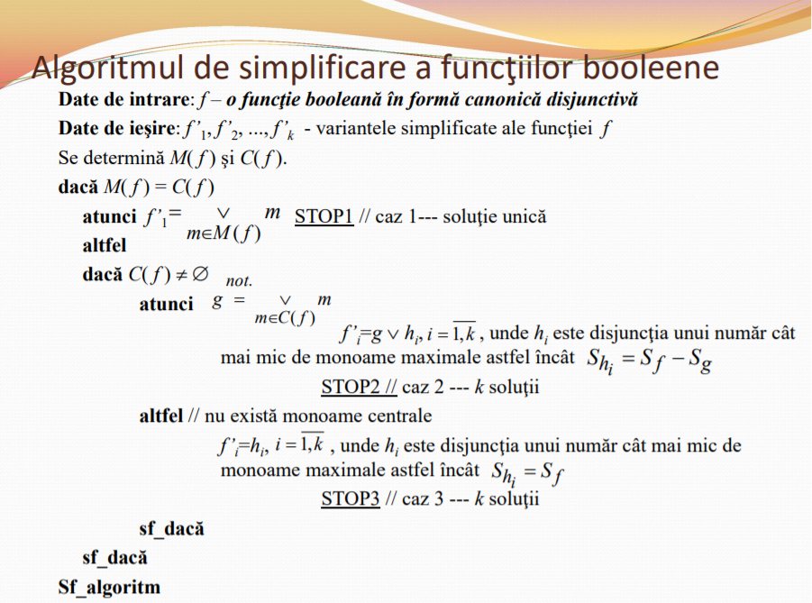
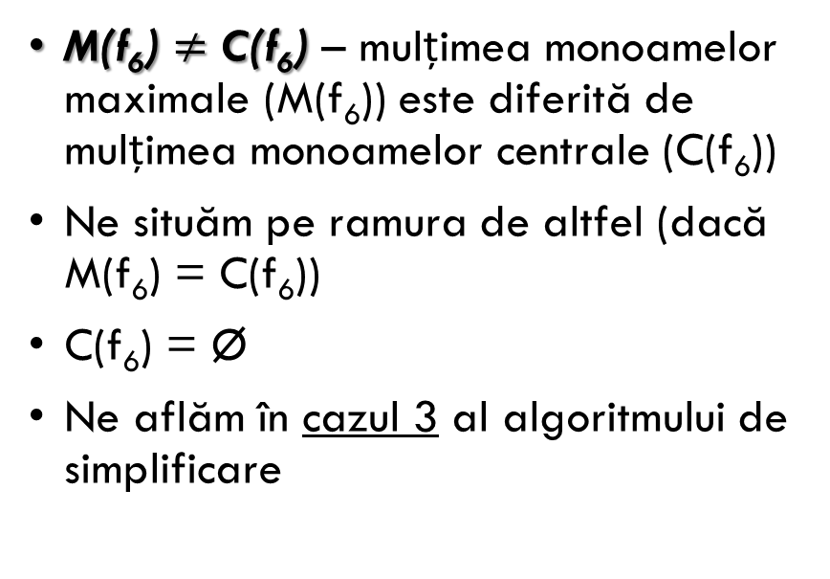
Determinarea cazului din algoritmul de simplificare
M($\text{f}\text{6}\text{)}≠\text{C}\text{(}\text{f}\text{6}\text{)}$ – mulțimea monoamelor maximale (M(f₆)) este diferită de mulțimea monoamelor centrale (C(f₆))
Ne situăm pe ramura de altfel (dacă M(f₆) = C(f₆))
C(f₆) = Ø
Ne aflăm în cazul 3 al algoritmului de simplificare

Slide 24
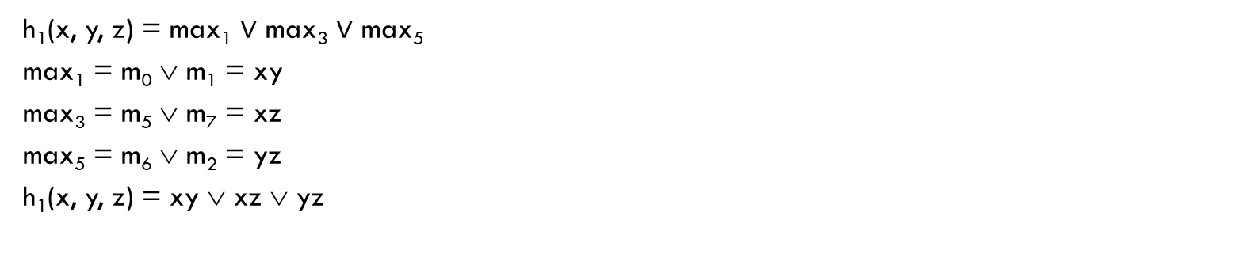
  h₁(x, y, z) = max₁ $∨$ max₃ $∨$ max₅
  max₁ = m₀ ∨ m₁ = xy
  max₃ = m₅ ∨ m₇ = xz
  max₅ = m₆ ∨ m₂ = yz
  h₁(x, y, z) = xy ∨ xz ∨ yz
yz x | 00 | 01 | 11 | 10
0
1
m₀
m₁
m₂
m₅
m₇
m₆

Slide 25
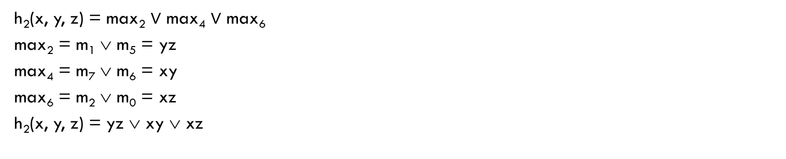
  h₂(x, y, z) = max₂ $∨$ max₄ $∨$ max₆
  max₂ = m₁ ∨ m₅ = yz
  max₄ = m₇ ∨ m₆ = xy
  max₆ = m₂ ∨ m₀ = xz
  h₂(x, y, z) = yz ∨ xy ∨ xz
yz x | 00 | 01 | 11 | 10
0
1
m₀
m₁
m₂
m₅
m₇
m₆

Slide 26
Formele simplificate ale funcției
  Avem două forme simplificate ale funcției f₆, ci anume:
  f₆₁’ = h₁ = xy ∨ xz ∨ yz
  f₆₂’ = h₂ = yz ∨ xy ∨ xz

Slide 27
  f₆₁’(x, y, z) = xy ∨ xz ∨ yz
x
y
z
x
x
xy
y
y
x
xz
f₆₁’(x, y, z)
z
y
yz
z
z

Slide 28
  f₆₂’(x, y, z) = yz ∨ xy ∨ xz
x
y
z
y
y
yz
z
x
xy
f₆₂’(x, y, z)
y
x
x
xz
z
z

Slide 29


